Slide 1
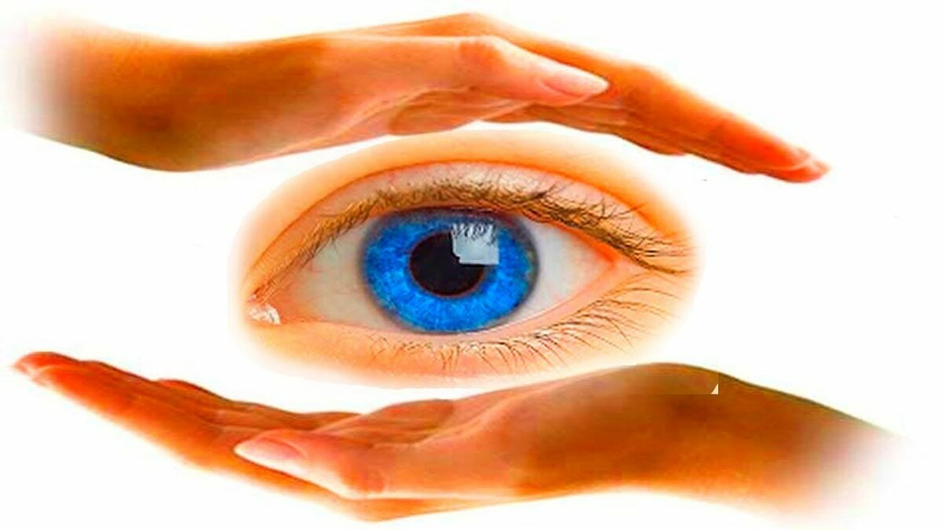
Как сохранить хорошее зрение
Дьякова Юлия Викторовна
Учитель начальных классов
МАОУ СОШ 134

Slide 2
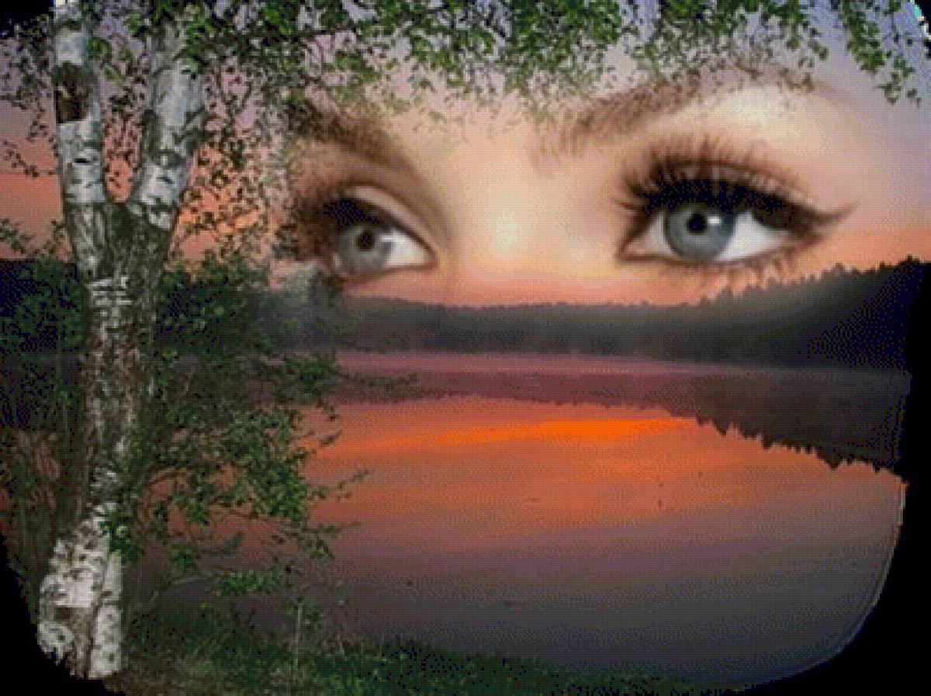
Глаза даны человеку, чтобы
увидеть всю красоту мира

Slide 3
Если зрение не беречь, то можно
потерять этот дар и видеть мир так

Slide 4
Полностью ослепший человек
не видит ничего

Slide 5
Глаз –
орган зрения

Slide 6
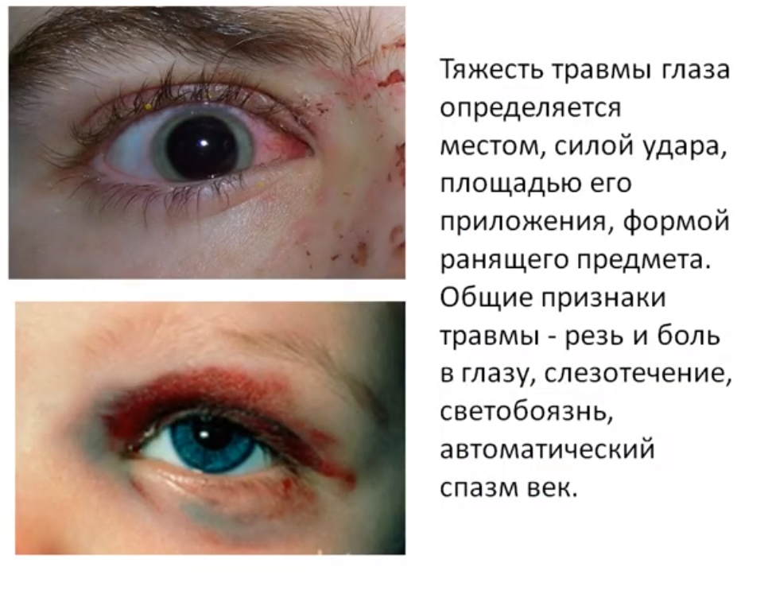
Зрение можно потерять
из-за травмы
Игра острыми предметами,
удар, попадание
инородного тела
Ожег.

Slide 15
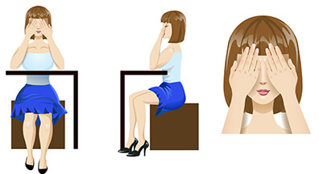
Выполняйте зрительную
гимнастику в перерывах
между чтением или
работой на компьютере.

Slide 16
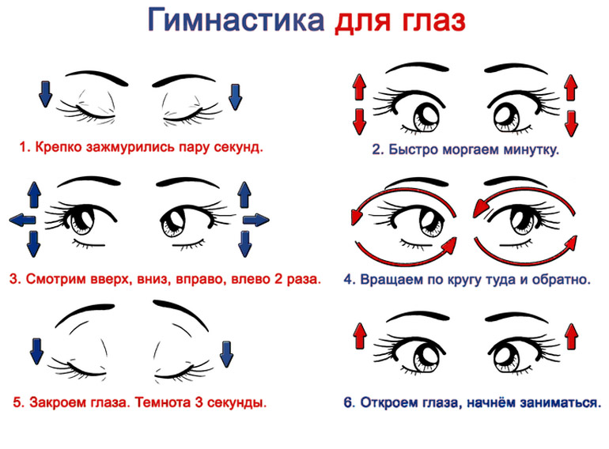
В перерывах между работой выполняйте гимнастику для глаз.

Slide 18
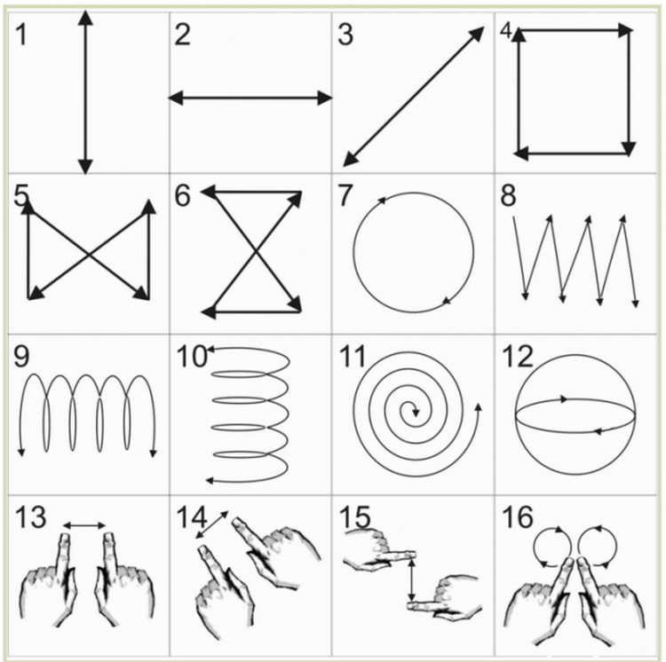
Гимнастика для глаз
(Води глазами по стрелкам)

Slide 19
Чтобы зрение было хорошим, нужно правильно питаться.

